Slide 1
Arbeitszeit-Auswertungsprogramm 2.0
Gruppe 2 : Mehmedali Abdiu, Denis Silva Meira, Arti Rechi

Slide 2
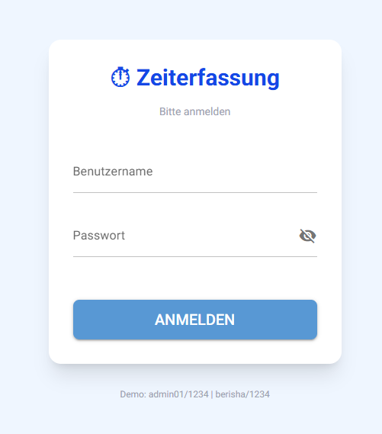
Agenda
Themawahl
Problemstellung
User Stories
Projektmanagement
Live Demo
Q & A
Projektfunktionen

Slide 3
Themawahl
Weitererarbeitung von Fachwissen aus Programmieren I & II
Transformation einer Konsonlenapplikation in eine «typische» Applikationslösung (GUI + Datenbankanknüpfung)
Interesse an Zeiterfassungsprogramme für Firmenverwendung

Slide 4
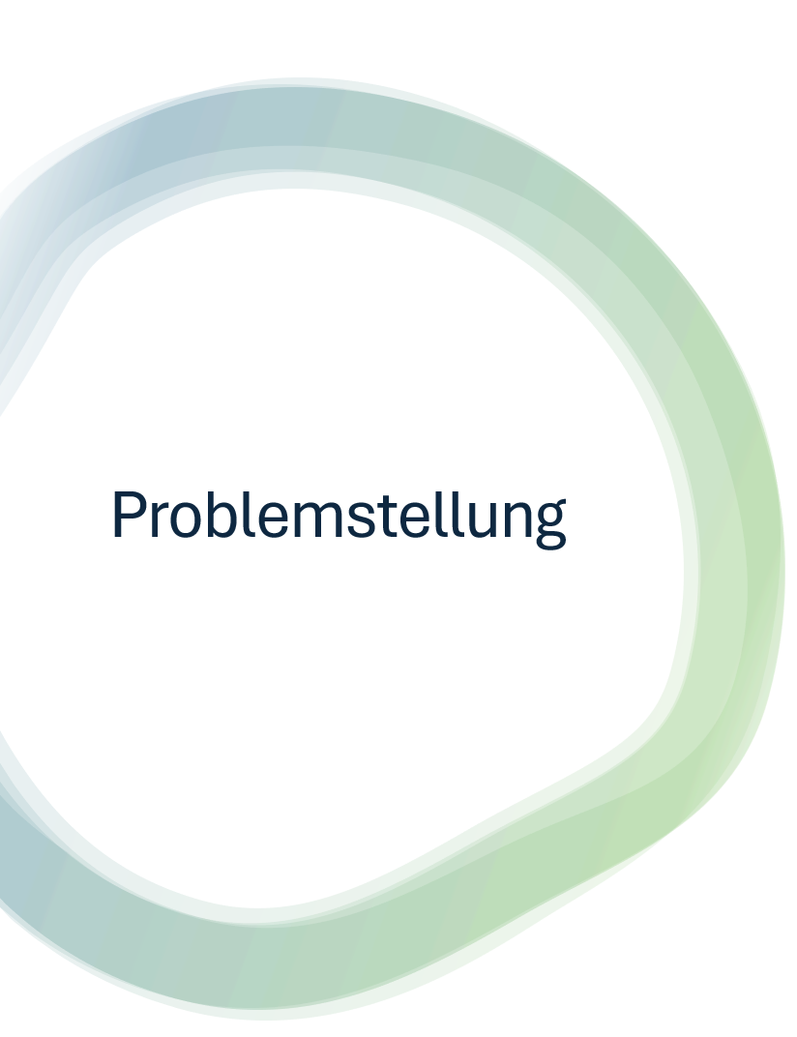
Problemstellung
Früher: Mitarbeitende trugen ihre gestempelten Zeiten in eine Datei ein. → Der Vorgesetzte musste diese Daten manuell kontrollieren und berechnen.
Arbeitszeitrechner 1.0: Die Datei konnte eingelesen werden und erzeugte automatisch eine Übersicht. → Trotzdem blieben Datenpflege, Kontrolle und Auswertung weiterhin manuell geprägt.
Arbeitszeitrechner 2.0: Das Unternehmen befindet sich in einem technischen Wandel. → Deshalb soll die Zeiterfassung digitaler, übersichtlicher und benutzerfreundlicher werden.

Slide 5
Problemstellung
Vorgesetzte müssen Mitarbeitenden wegen fehlender Zeiteinträge nachgehen.
Mitarbeitende sollen ihre Arbeitszeiten selbst digital erfassen können.
Bei Zu- oder Abgängen muss das bestehende System manuell aktualisiert werden.
Neue Mitarbeitende und Austritte sollen einfach verwaltet werden können.
Die CMD-Ansicht ist unübersichtlich und schwer im Arbeitsalltag auszuwerten.
Arbeitsstunden und Arbeitszeitverstösse sollen übersichtlich dargestellt werden.
Mit wachsendem Unternehmen kann eine einzelne Führungsperson nicht mehr alle Einträge verwalten.
Administrative Aufgaben sollen zukünftig an einzelne Personen übergeben werden können.

Slide 6
User Stories
Rolle: Worker
Rolle: Admin
Login
Modulauswahl ist begrenzt auf Rollenfunktionen
Neue Zeiteinträge erfassen pro Kalenderwoche
Bestehenden eigene Arbeitszeiten anschauen mit Details (Bsp. Soll-Ist)
Bestehende Arbeitszeiten modifizieren
Logout
Login
Modulauswahl ist begrenzt auf Rollenfunktionen
Alle bestehenden Arbeitszeiten anschauen mit Details (Bsp. Soll-Ist)
Alle bestehenden Verstöße von Zeiteintragen anschauen mit Details (Bsp. Soll-Ist, Art des Verstoßes)
neue Mitarbeiter erfassen oder entfernen.
Logout

Slide 7
Projektfunktionen
Usereingabe von Stemplungen pro Kalenderwoche im GUI (+Validierung)
Automatische Berechnung der Stunden (+/-) anhand des Pensums für Tabellenübersicht
Validierung der vertraglichen Rahmenbedingungen
> Erstellung eines Verstosses bei Fehlern
Ausgabe der Informationen pro Mitarbeiter in Tabellen in der GUI.
Verstoss Übersicht für Admin
User Management Übersicht für Admin

Slide 8
Projektmanagement
Arbeitsteilung nach MVC-Pattern
1
Highlights - Bugs / Issues bei Projektführung
2
Verwendung von Agents
3

Slide 9
Live Demo

Slide 10
Q&A

Slide 11
Repo: https://github.com/M-Abdiu/Gruppe_06-Arbeitszeitrechner_2.0.git

